Slide 1
Свирель запела на мосту
Свирель запела на мосту,
И яблони в цвету.
И ангел поднял в высоту
Звезду зеленую одну,
И стало дивно на мосту
Смотреть в такую глубину,
В такую высоту. . .

Slide 3
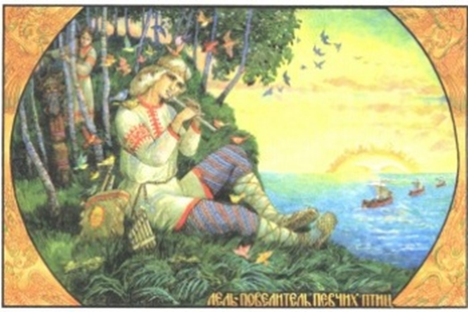
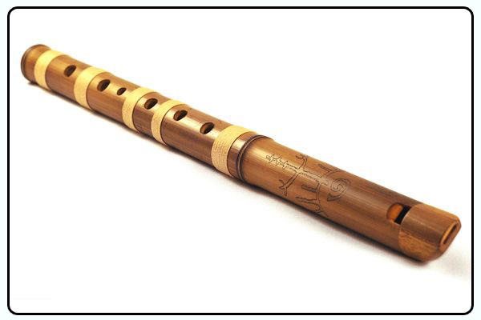
Легенда о Волшебной Свирели – одна из любимейших легенд славянской мифологии.
Она гласит, что давным-давно жил на свете светловолосый пастушок, чьи родители так сильно любили друг друга, что назвали своё чадо Лелем, в честь бога любви. Пастух так чарующе играл на дудочке, что сам бог Лель был очарован и поражён игрой. Однажды Лель спустился к пастуху, чтобы принести ему в дар волшебную свирель из тростника. Подарок буквально осчастливил пастушка Леля, и он не выпускал инструмент, подаренный богом из рук. Свирель так чудно играла, что даже птицы и звери в лесах пели и танцевали под неё, а Леля стали звать повелителем птиц.

Slide 4
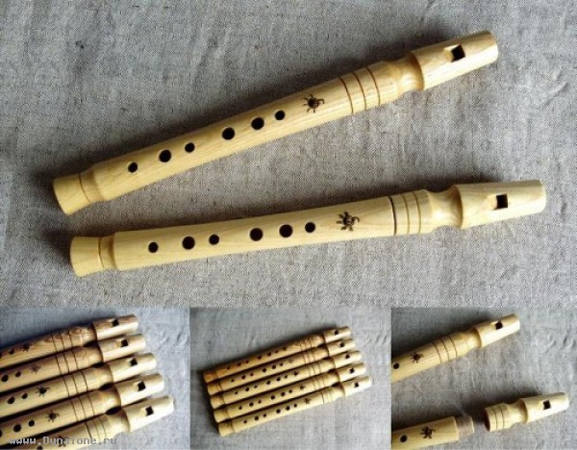
Свирели деревянные

Slide 5
Свирели из бамбука

Slide 6
Самодельные свирели

Slide 8
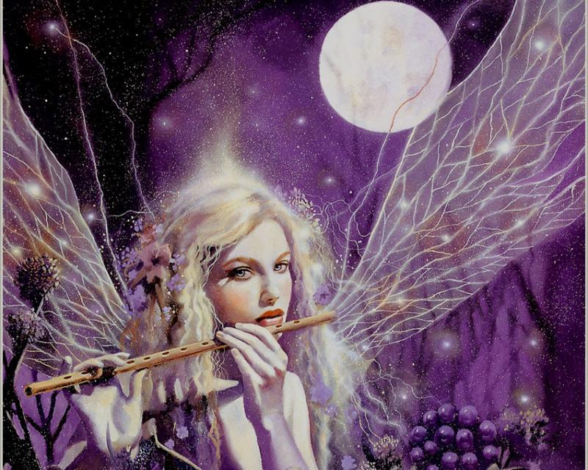

Slide 9
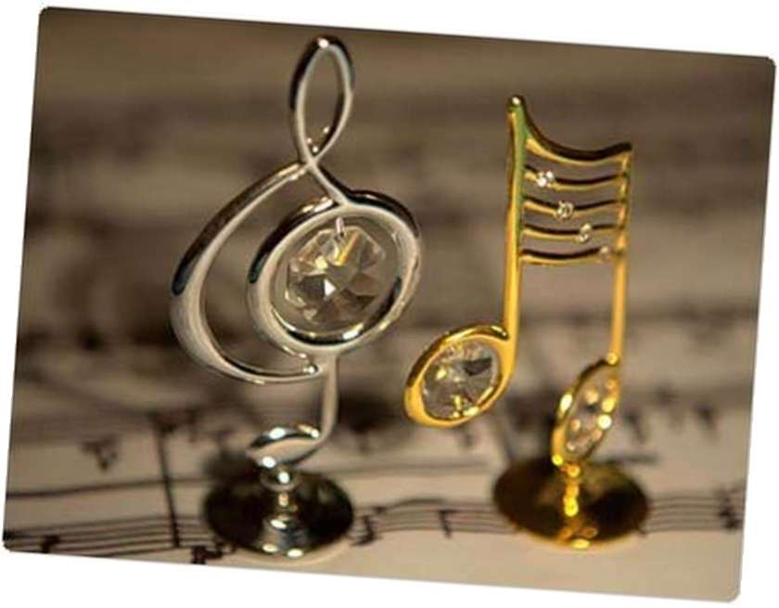
До новых творческих встреч !!!

